Slide 1



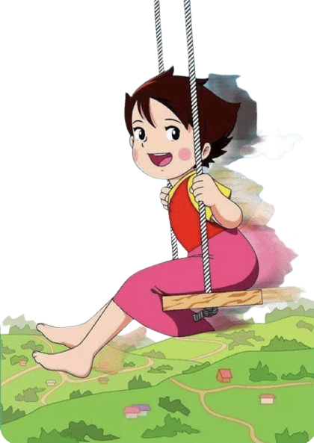

الفصل الرابع
الأنماط والجبر
أ/ فاطمة جبران

Slide 2


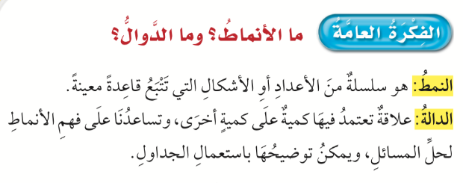


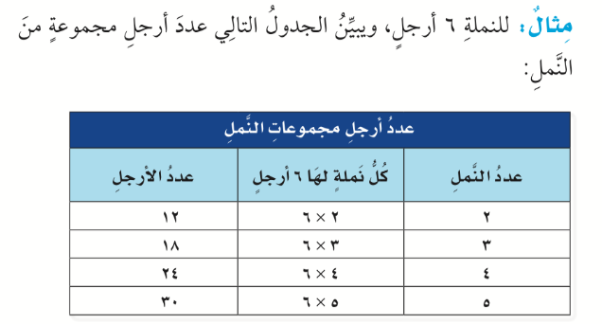
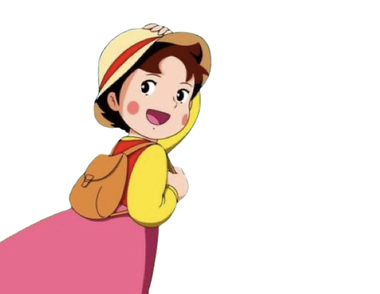
صفحة الكتاب ١٠٢
أ/ فاطمة جبران

Slide 3

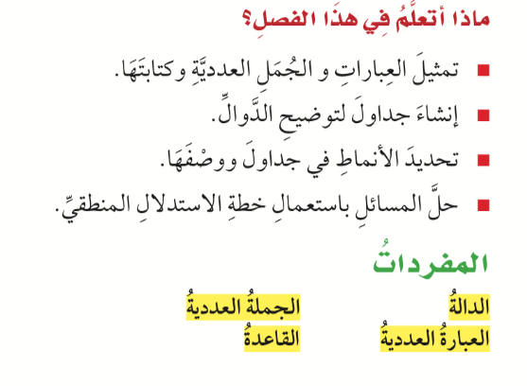
صفحة الكتاب ١٠٢
أ/ فاطمة جبران

Slide 4
التهيئة
أ/ فاطمة جبران

Slide 5


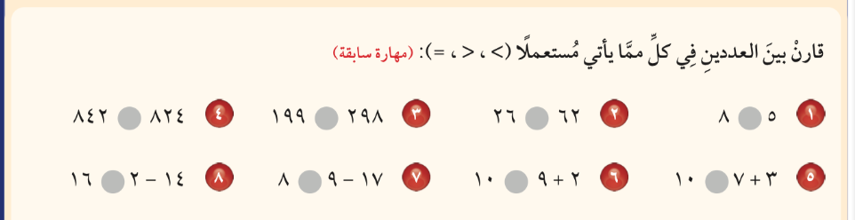
صفحة الكتاب ١٠٤
أ/ فاطمة جبران

Slide 6

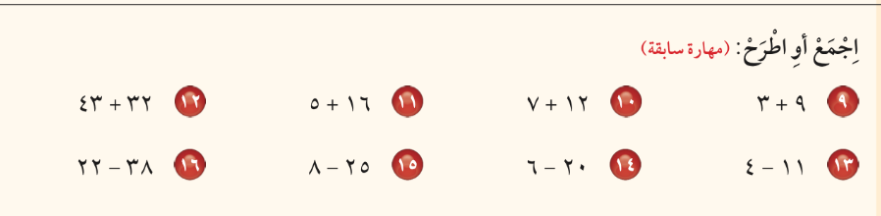
صفحة الكتاب ١٠٤
أ/ فاطمة جبران

Slide 7

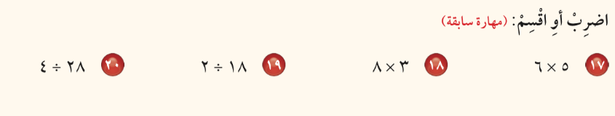
صفحة الكتاب ١٠٤
أ/ فاطمة جبران

Slide 8
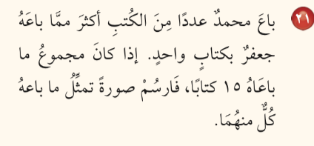

صفحة الكتاب ١٠٤
أ/ فاطمة جبران

Slide 9
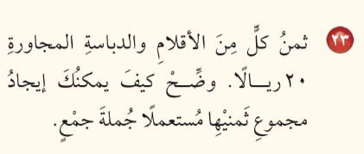

صفحة الكتاب ١٠٤
أ/ فاطمة جبران

Slide 10
في الختام
سيمضي ماكان صعباً بلطف الله
أ/ فاطمة جبران

